Slide 1

« Data-Immo »

Slide 2
Sommaire
Modification de la base de donnée / Excel
Création du dictionnaire des variables
Création du schéma / UML
Modèle conceptuel / Power Architect
Préparation des tables avant l’importation 1/2
Préparation des tables avant importation 2/2
Téléchargement de SQL Workbench
Création des tables 1er méthode
Création des tables 2nd méthode
Importation des tables en csv
Fin de création du schéma et des bases
Requêtes en fichier PDF

Slide 3
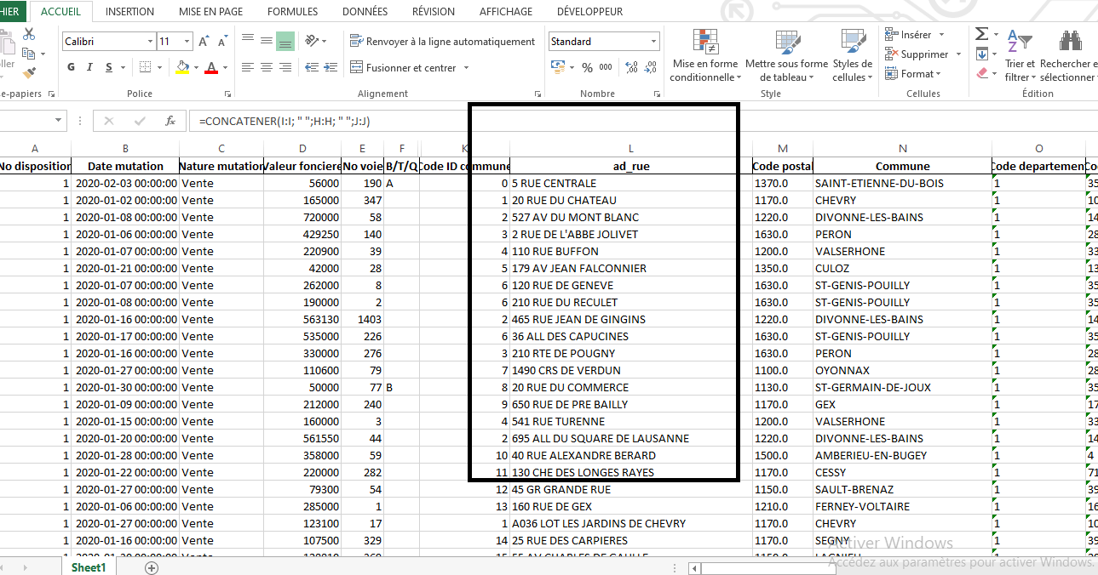
Modification de la base de donnée
Concaténation des colonnes pour avoir l’adresse complète.
Puis sélection des colonnes les plus importante pour la création du schéma « Data-Immo ».

Slide 4
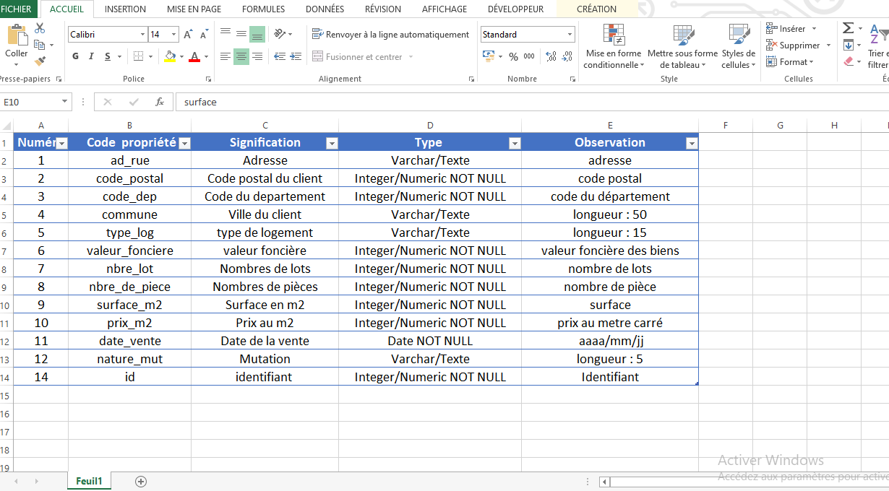
Création du dictionnaire des variables
Pour la création du schémas relationnel
UML / Power Architect
Pour la création des tables SQL Workbench

Slide 5
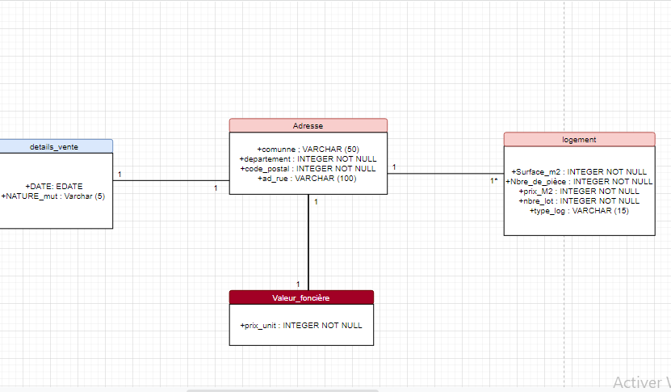
Création du schéma / UML

Slide 6
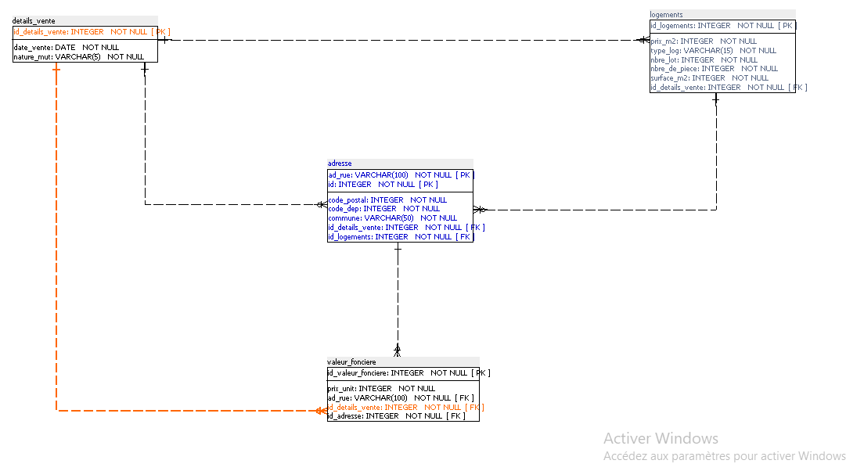
Modèle conceptuel / Power Architect

Slide 7
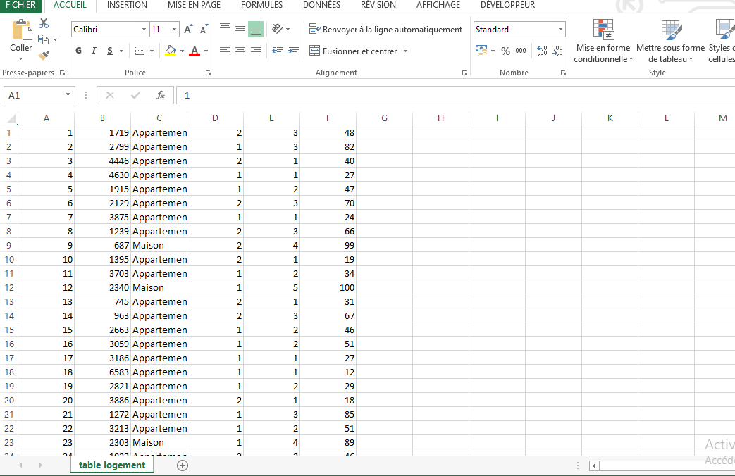

Préparation des tables avant l’importation 1/2
Création de la clé primaire en rajoutant une première colonne auto-incrémenté.
Sous SQL Workbench, la première ligne avec les entêtes pour importer est enlever.
Pour chaque table, le même principe est réalisé
Les tables sont prêtes !

Slide 8
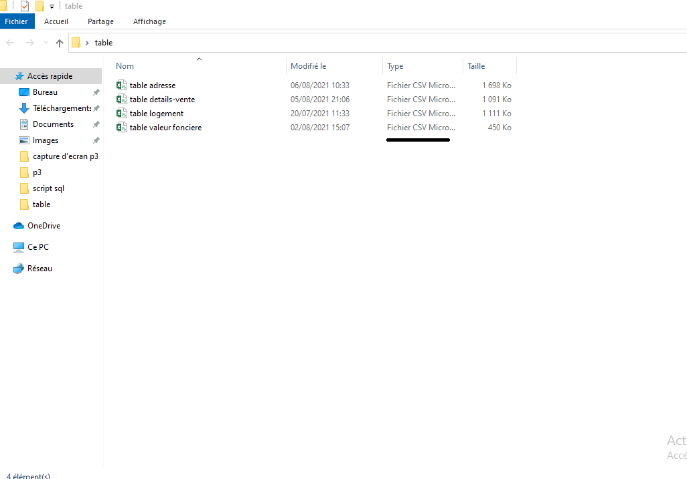
Préparation des tables avant importation 2/2
Enregistrement des 4 tables en csv.

Slide 9
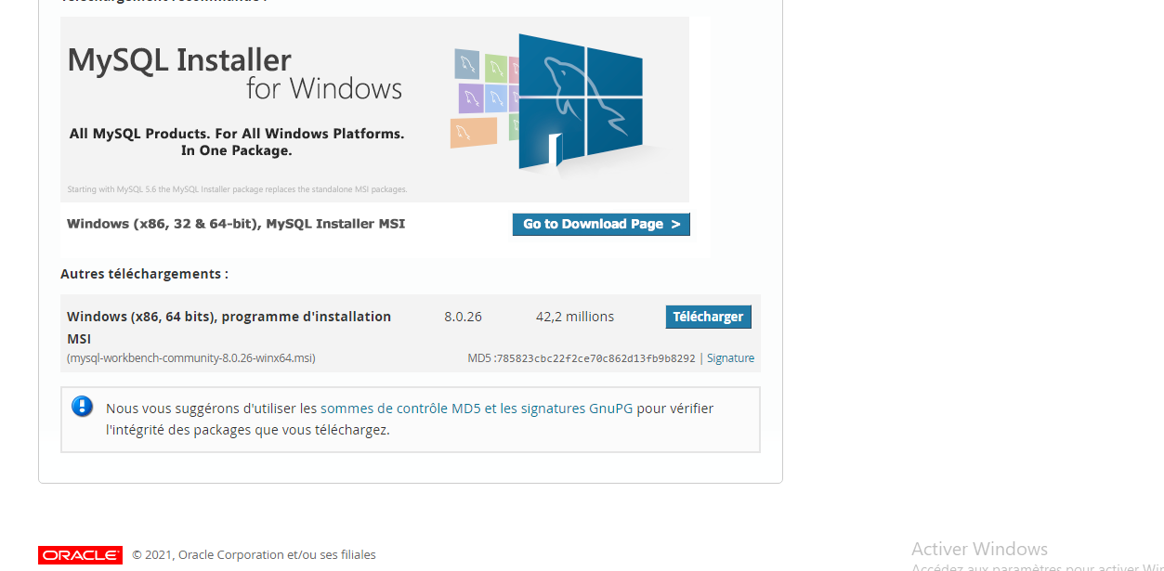

Téléchargement de SQL Workbench
Téléchargement de MySQL. Une vidéo détail la configuration du début à la fin !
https://www.youtube.com/watch?v=K1SOagDC3Xg

Slide 10
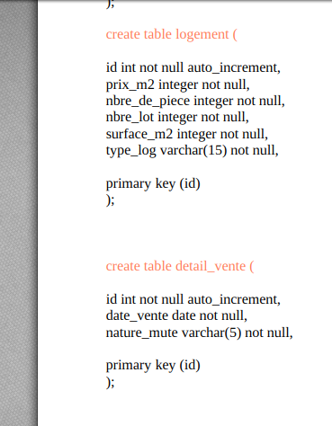
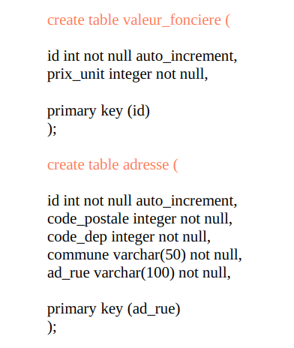
Création des tables 1er méthode

Slide 11
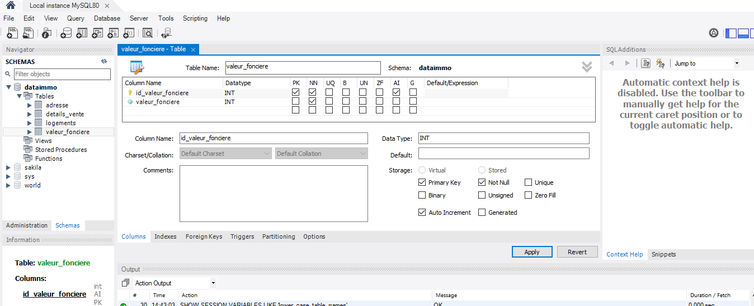
Création des tables 2nd méthode
Création des tables en amont sous MySQL.
Faire correspondre l’identifiant des « tables CSV » réalisé en clé primaire et auto-incrémenté.
Définir le type de donnée pour chaque colonne de chaque table.
L’opération est répété pour les 4 tables. Il faut aussi garder l’ordre des colonnes en fonction des « tables CSV ».

Slide 12
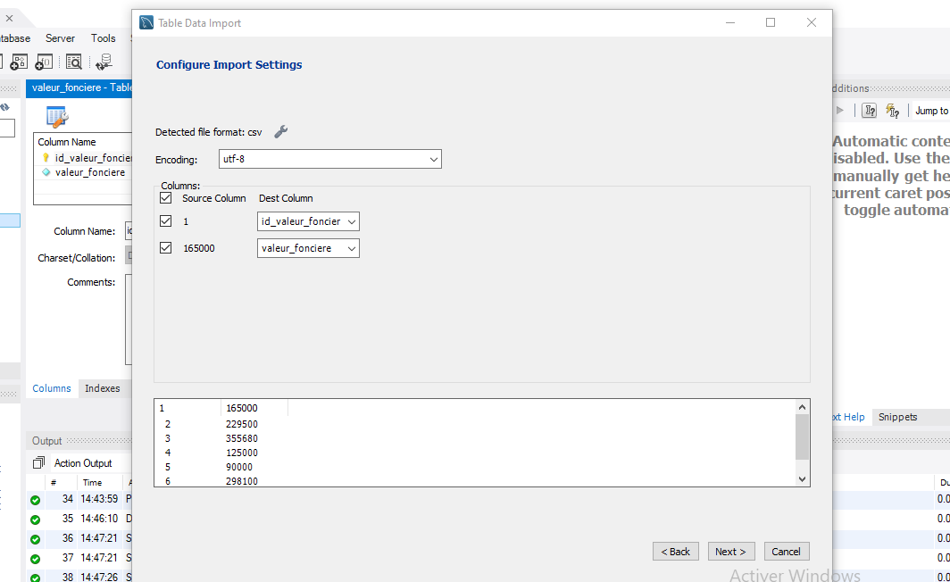
Importation des tables en csv
Importation des 4 tables en csv.
Les tables doivent correspondre aux tables créés sous SQL Workbench.
Importation terminé !

Slide 13
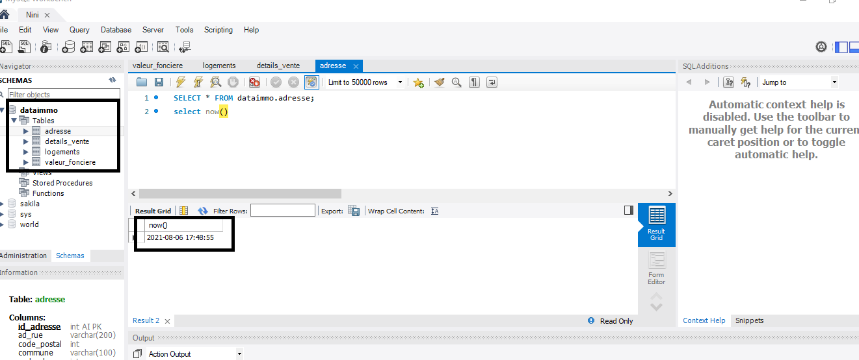
Fin de création du schéma et des bases.
Les tables sont importées dans un schéma nommer « DataImmo ».
Chaque table renvoi 34169 lignes.
Le select now() indique l’instant T.

